Slide 1
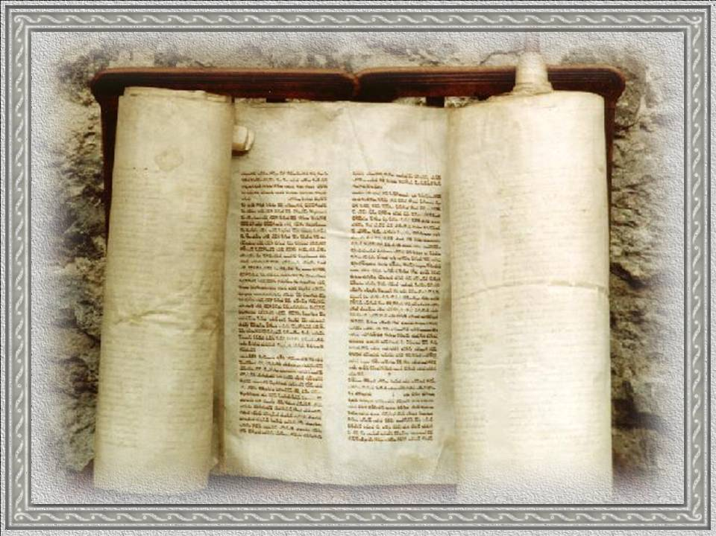
Священная Библейская история Ветхого Завета

Slide 2
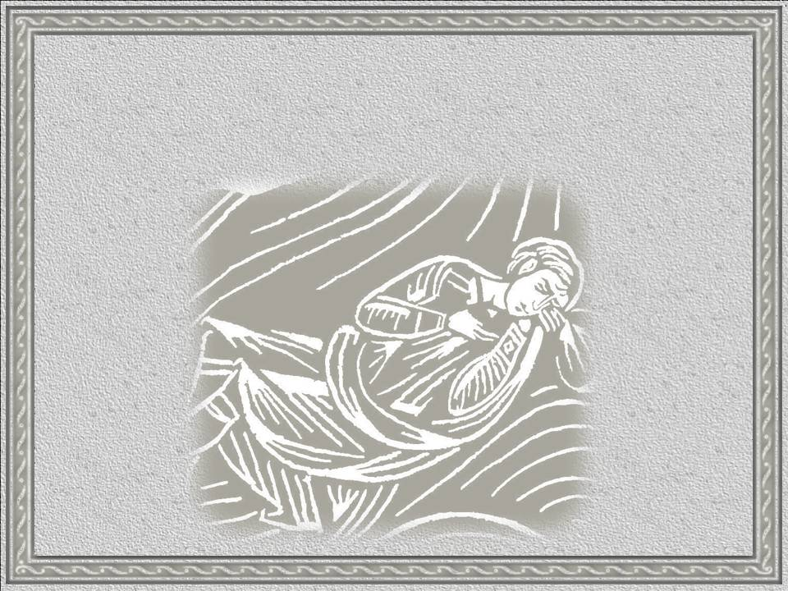
Патриархальный период. Иаков.
Лествица Иакова
Быт.28
Notes:
Сон Иакова. Южные Врата Рождественского собора в Суздале. Рисунок золотом по меди. Фрагмент. 13 в.

Slide 3
Скрываясь от гнева брата своего, Иаков отправился в дальний путь как бедный странник с сумой за плечами и с посохом в руке.
Notes:
Jacob and Rebekah. illustration from a Bible card published 1906 by the Providence Lithograph Company.

Slide 4
Он шел все время пешком, ночуя под открытым небом. Однажды, дойдя до местечка Луз, он решил переночевать, так как солнце уже зашло и наступила ночь.

Slide 5
Это было то самое место, где некогда Авраам воздвиг жертвенник Богу.
Авраам воздвиг алтари на нескольких горных вершинах: в Элон-Море около Сихема, в Бет-Эле (Вефиле) и на горе Мориа (ныне в Иерусалиме Храмовая гора). Здесь он совершал жертвоприношения и молился Богу.

Slide 6
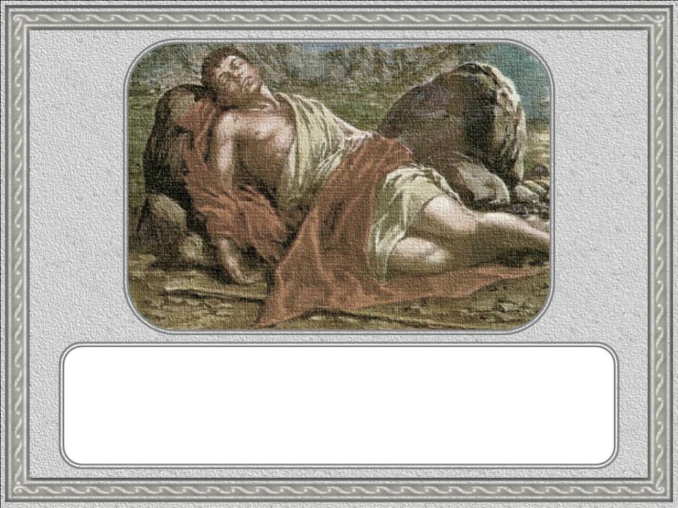
Увидев несколько камней, быть может, остаток этого именно жертвенника, Иаков положил один из них себе под голову вместо подушки и, утомленный долгой дорогой, крепко заснул.

Slide 7
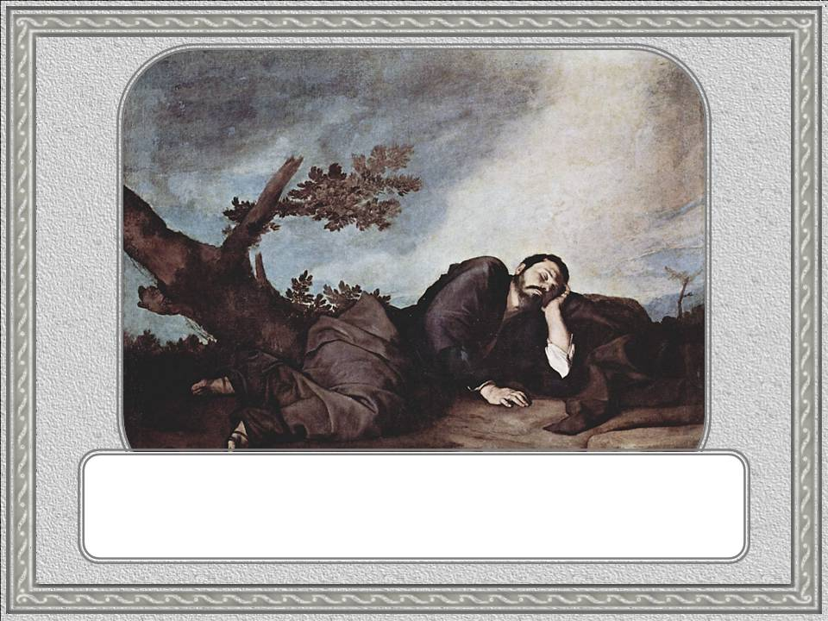
И вот под влиянием только что пережитых событий он видит чудесный сон: он увидел лестницу, которая стояла на земле, а верх ее касался неба.
Notes:
Хосе де Рибера. Сон Иакова, 1639 г.

Slide 8
Ангелы Божии восходили и нисходили по ней…
Notes:
Леонид Непомнящий. Сон Иакова.

Slide 9
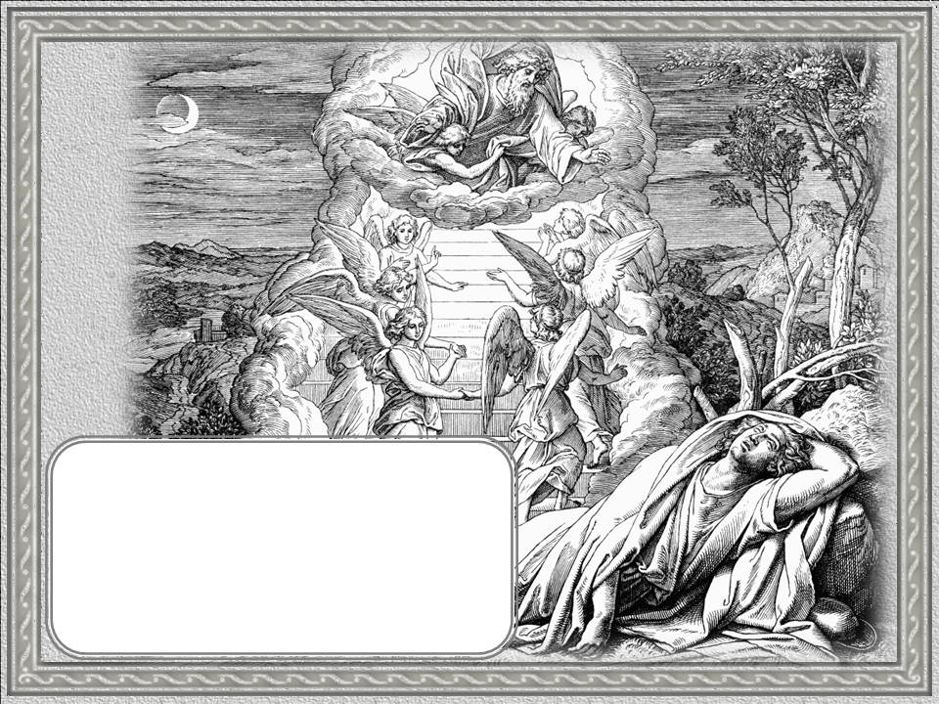
…а на самой верхней ступеньке стоял Господь и милостиво говорил ему: «Я Господь, Бог Авраама, отца твоего, и Бог Исаака; (не бойся)».
Notes:
Сон Иакова. Юлиус Шнорр фон Карольсфельд.

Slide 10
«Землю, на которой ты лежишь, Я дам тебе и потомству твоему; и будет потомство твое, как песок земной; и вот Я с тобою, и сохраню тебя везде, куда ты ни пойдешь; и возвращу тебя в сию землю…» (Быт.28,13-15).
Notes:
Сон Иакова. Гюстав Доре.

Slide 11
Пробудившись от сна, Иаков, пораженный необыкновенным видением, сказал: «Как страшно сие место! это не иное что, как дом Божий, это врата небесные» (Быт.28,17).
Notes:
Лестница Иакова. Мануил Панселин. Фрески собора Протата в Карее, Афон, XIII в.

Slide 12
В память о своем необыкновенном видении Иаков установил камень, на котором спал, и возлил на него елей. А место это он назвал Вефиль, что значит «Дом Божий».

Slide 13
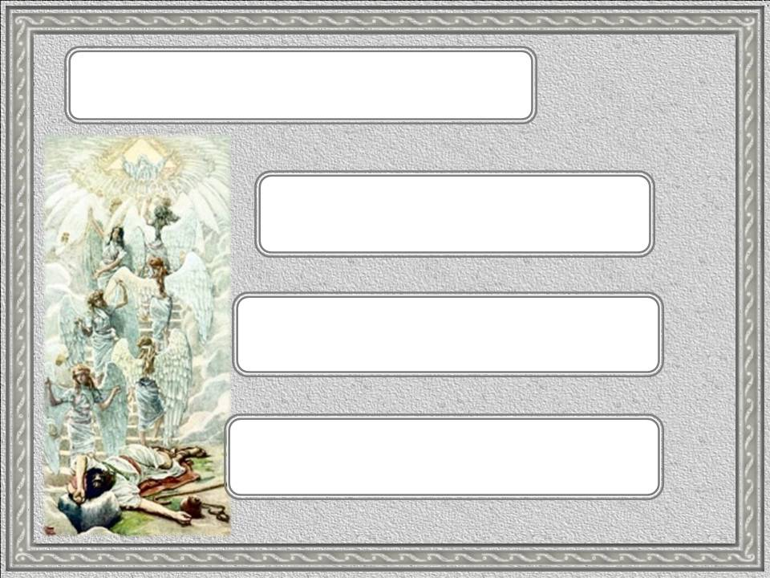
Видение патриарха Иакова заключает в себе глубокие богословские истины:
Лестница – символ связи Бога и человека.
Господь посылает ангелов на землю для служения людям.
Лестница Иакова прообразует Божию Матерь.
Notes:
Сон Иакова. Джеймс Тиссот.

Slide 14
Бог не отвергает нас от Себя после нашего грехопадения, но вновь соединяет нас с Собой. Символом этой связи является лестница, соединяющая небо с землею.
Notes:
Лествица Иакова. Икона, последняя четверть XVIII в.

Slide 15
Соучастниками и служителями Божественной любви, спасающей нас, являются ангелы. Господь невидимо посылает их на землю для служения людям.
Notes:
"Лестница Иакова" - роспись в притворе Воскресенской церкви при НИИ скорой помощи им. Н. В. Склифосовского в Москве.

Slide 16
Стоящий на вершине лестницы Господь в определенное время сойдет на землю для спасения рода человеческого. По толкованию святых отцов, лестница Иакова прообразует Божию Матерь, через Которую Сын Божий пришел в мир.

Slide 17
Литература:
Архиепископ Вениамин (Пушкарь). Священная Библейская история. Санкт-Петербург – Владивосток 2003.
Презентацию выполнила Рябчук С.М. для сайта
Светочъ. Основы православной веры в презентациях
http://svetoch-opk.ru/

